Slide 1
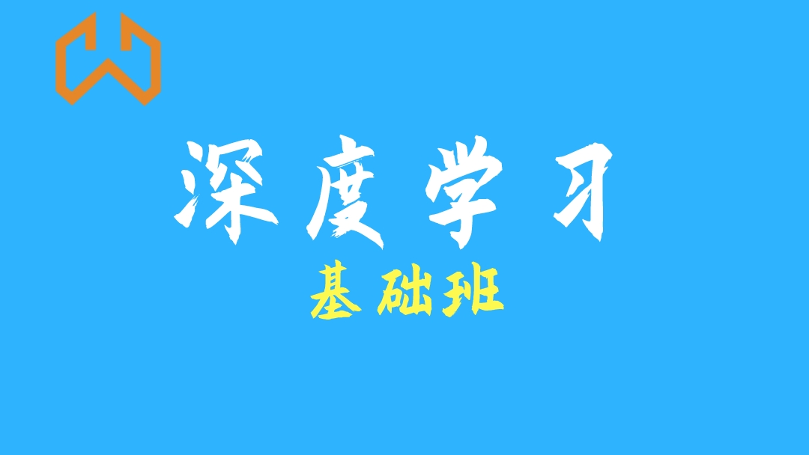
z
Notes:
ss

Slide 2
第五节课： 用全连接层识别手写数字

Slide 3
内容预览
为什么要学习本课？
回顾相关课程内容
主问题：输入是什么？
主问题：输出是什么？
主问题：网络结构是什么？
主问题：如何判断训练是否收敛？
任务：实现训练
主问题：如何使训练收敛？
任务：恢复梯度检查

Slide 4
内容预览
任务：实现推理
主问题：如何解决过拟合？

Slide 5
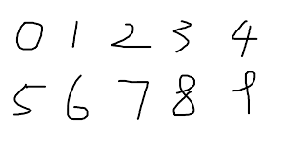
为什么要学习本课
如何用全连接层识别下面的手写数字？

Slide 6
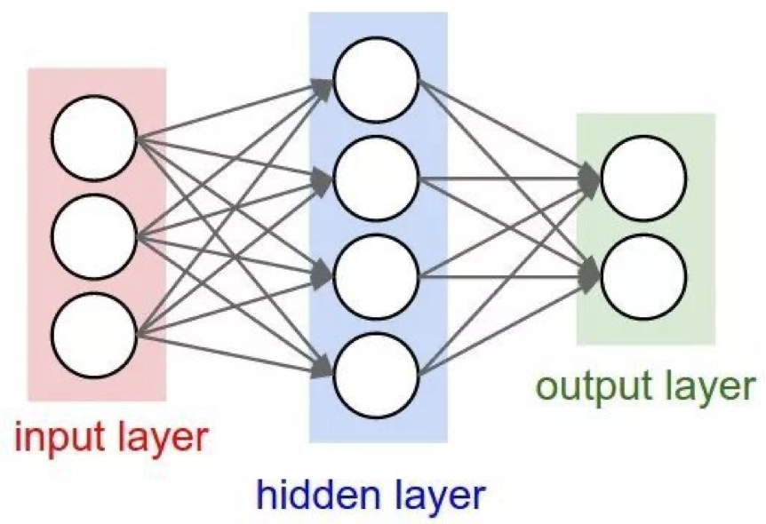
回顾相关课程内容
第三节课：全连接层的前向和后向传播推导
全连接层的网络结构是什么？
如何实现前向传播？
如何实现后向传播？
如何实现训练？
如何使用全连接层实现“判断性别Demo”？
自学、展学

Slide 7
主问题：输入是什么？

Slide 8
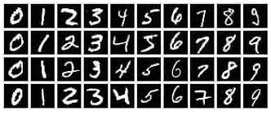
主问题： 输入是什么？
输出不确定
单个样本的像素太多，造成输入层神经元过多，训练不容易收敛；
变化太多了（每个数字一变，整个样本就变了），训练不容易收敛；
输入层的输入数据是什么？
如何处理输入数据？
把整个手写数字图片作为输入数据会有什么问题？
如何解决该问题？
自学、互学、展学
拆分成每个数字一张图片：

Slide 9
主问题：输出是什么？

Slide 10
主问题： 输出是什么？
需要的输出数据是什么？
如何设计输出层的输出数据？
如何确定输出的是哪个数字？
自学、互学、展学
一个数字：0-9

Slide 11
主问题：网络结构是什么？

Slide 12
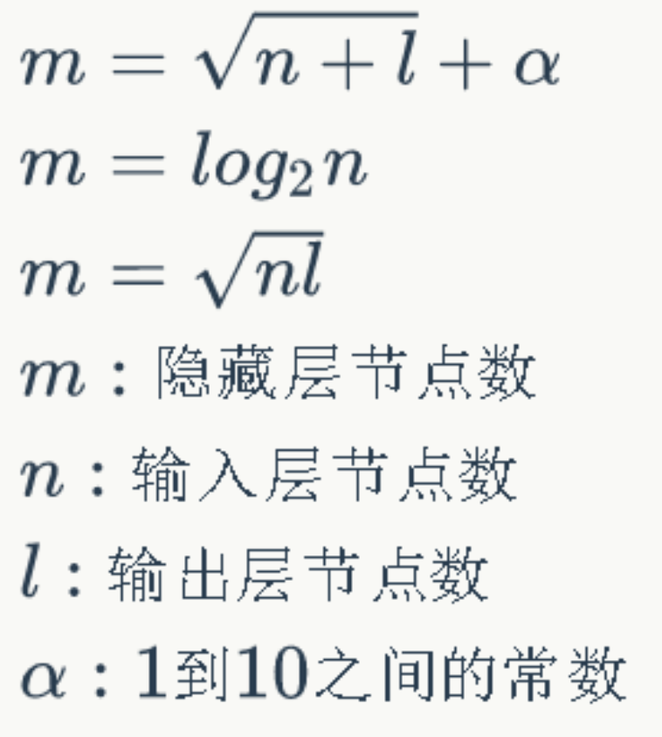
主问题： 网络结构是什么？
已知每个数字图片的像素数量为28*28=784，那么输入层节点数（神经元的个数）是多少？
输出层节点数是多少？
我们使用1层隐藏层
隐藏层节点数是多少？
自学、展学

Slide 13
主问题： 如何判断训练是否收敛？

Slide 14
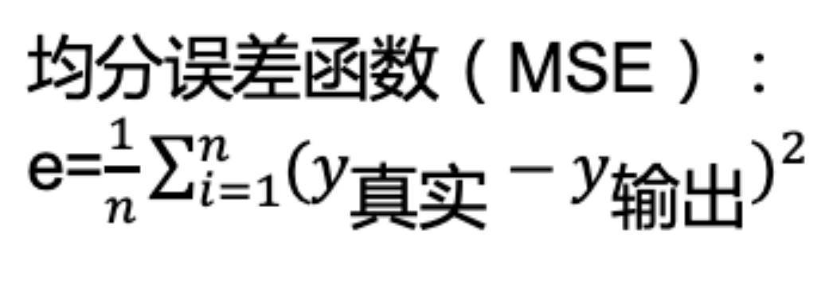
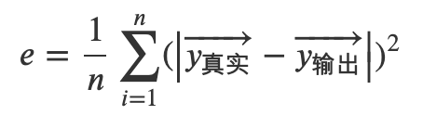
主问题： 如何判断训练是否收敛？
我们之前是如何判断的？
现在还行得通吗？
损失函数需要改变吗？
如何改变？
除了判断误差的方法，还有其它的方法来判断是否收敛吗？
自学、展学

Slide 15
任务：实现训练

Slide 16
任务：实现训练
什么是训练集，什么是测试集？
介绍mnist数据集
请参考LinearLayerGradientCheck_answer，实现训练的代码
请每个同学都运行“训练数据集”的代码，检查训练是否收敛？
自学、展学
没有收敛，正确率一直卡在10%上不去

Slide 17
主问题：如何使训练收敛？

Slide 18
主问题： 如何使训练收敛？
通过打印(log)来调试，打印一些重要的值
如何找到未收敛的原因？
打印哪些值？
自学、展学
前向传播的输入输出
后向传播的输入输出
更新后的权重矩阵

Slide 19
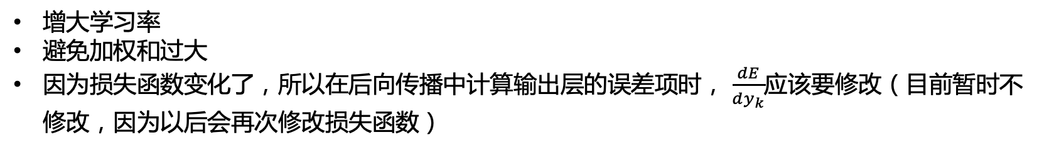
任务：找到未收敛的原因并修复
请通过打印的方法调试，找到异常的数据？
原因是什么？如何修复？
请实现修复
请每个同学都运行修复后的代码，看下是否收敛？
自学、展学
增大学习率
避免加权和过大
因为损失函数变化了，所以在后向传播中计算输出层的误差项时， $\frac{dE}{dy_{k}}$应该要修改（目前暂时不修改，因为以后会再次修改损失函数）

Slide 20
任务：重构调试代码
请增加异常检查的代码，自动化检查异常数据？
请每个同学都运行代码，看下是否通过了自动化检查？
请每个同学都调整下学习率，看下结果？
自学、展学

Slide 21
结学
未收敛的原因的原因是什么？
如何修复？
如何自动化地检查？
自学、展学

Slide 22
任务：恢复梯度检查

Slide 23
任务：恢复梯度检查
恢复梯度检查后的代码是什么？
请每个同学都运行代码，看下是否通过了梯度检查？
自学、展学

Slide 24
任务：实现推理

Slide 25
任务：实现推理
请实现“使用mnist的测试集推理一个样本”的代码
请实现“使用mnist的测试集推理多个样本，并给出正确率”的代码
请每个同学都运行代码，查看推理正确率是否接近100%？
自学、互学、展学

Slide 26
主问题：如何解决过拟合？

Slide 27
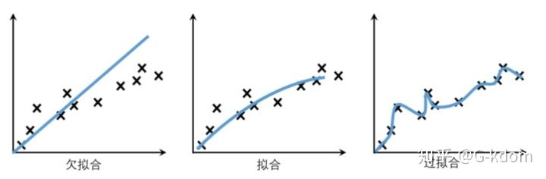
主问题：如何解决过拟合？
现在在训练和推理时，正确率分别是什么情况？
这被称为过拟合
请根据该图，说下三种拟合情况？
为什么会出现过拟合？
自学、互学、展学
训练集样本太少

Slide 28
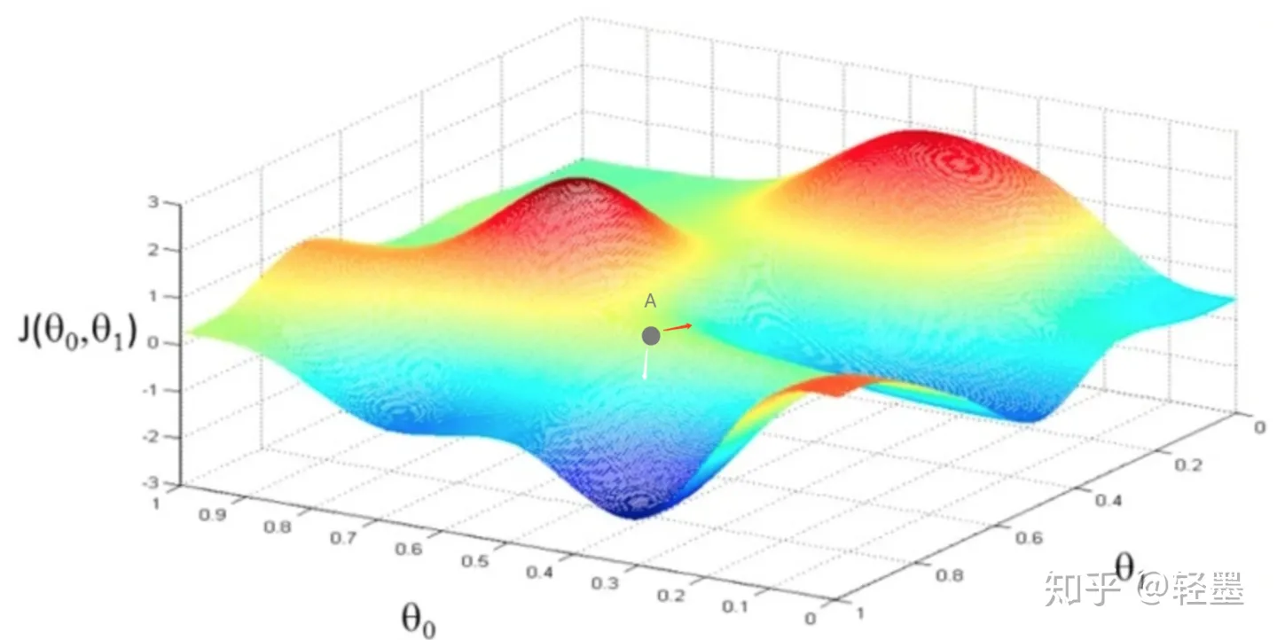
主问题：如何解决过拟合？
如何解决现在遇到的过拟合的问题？
如果想要使每次训练的样本个数较小（训练时间更快），但有达到更大训练样本个数的效果，该如何做？
Shuffle是什么？
为什么Shuffle能避免过拟合？
自学、互学、展学
增加训练样本个数
训练数据集shuffle
固定的数据集顺序意味着固定的训练样本，也就意味着权值更新的方向是固定的，而无顺序的数据集，意味着更新方向是随机的，更容易到最优点

Slide 29
任务：解决过拟合
请实现所有解决方案的代码
请每个同学分别运行每个解决方案的代码，看下是否都提高了推理正确率？
请每个同学观察实现第二个接近方案（shuffle）前和实现后的正确率的变化趋势，说明为什么这样变化？
请每个同学运行包含两个解决方案的代码，看下是否提高了推理正确率？
自学、互学、展学

Slide 30
结学
什么现象属于过拟合？
如何解决过拟合？
自学、展学

Slide 31
总结

Slide 32
总结
请总结本节课的内容？
请回答所有主问题？
自学、展学

Slide 33
参考资料
零基础入门深度学习 | 第三章：神经网络和反向传播算法
机器学习笔记：训练集、验证集和测试集区别
过拟合（定义、出现的原因4种、解决方案7种）
欠拟合、过拟合及如何防止过拟合
机器学习，深度学习模型训练阶段的Shuffle重要么？为什么？
数据集shuffle的重要性

Slide 34
下节课预告
使用交叉熵损失函数和Softmax激活函数

Slide 36
问答

